Slide 1


REGI 11 La procédure disciplinaire
Ecole Royale des Sous-Officiers
Departement Formation Militaire

Slide 2
Objectifs
A la fin de la leçon, le candidat sera capable de :
Expliquer les différentes punitions existantes, pour chaque punition le minimum et le maximum pouvant être infligé, l’autorité ayant droit de punir.
Expliquer la procédure disciplinaire à partir de la transgression jusqu’au commencement de la punition ainsi que les recours possibles.

Slide 3
Aperçu de la leçon
Les punitions disciplinaires
Qui a le droit de punir
La procédure en premier ressort
La procédure en appel
Effacement des punitions

Slide 4
REFERENCE
DGHR-REG-
CARDI-001

Slide 5
1. Les punitions disciplinaires
Catégorie | Dénomination | Nombre maximum
Punitions Mineures | Rappel à l’ordre
 | Remontrance
 | Consignes (Candidats) | de 1 à 4 x 4Hr
 | Arrêts simples (Offr = punition majeure) | de 1 à 8 jours
Punitions Majeures | Arrêts de rigueur | de 1 à 4 jours (possible 8)

Slide 6
1. Les punitions disciplinaires
Exécution
Rappel à l’ordre (attention! Mais pas marqué)
Remontrance (attention! Mais inscrit)
Consigne (participation aux Sv d’intérêts général, pas de lieu de délassement, pas de cantine, présence obligatoire heures de Sv + blocs de 4 heures hors heures de Sv)
Arrêt simple (idem consigne mais pas obligatoire hors de heures de Sv)
Arrêt de rigueur (idem arrêt simple mais isolement)

Slide 7
2. Qui a le droit de punir
En premier ressort:
Punitions mineures : Le commandant de Compagnie
Punitions majeures : Le Chef de Corps
En appel:
Pour une punition infligée par le commandant de Compagnie : Le Chef de Corps
Pour une punition infligée par le Chef de Corps : Le supérieur fonctionnel

Slide 8
3. La procédure en premier ressort
Le droit à la défense:
Aucune punition ne peut être infligée:
Sans que le militaire en cause ait eu au préalable connaissance de la transgression retenue à sa charge.
Sans que celui-ci ait pu faire valoir ses moyens de défense à cet égard
En son absence, sauf si la procédure est écrite.
Défenseur autorisé :
Militaire (collègue, délégué …)
Si sa présence ne retarde pas la procédure
Exerce sa tâche en toute indépendance
8

Slide 9
3. La procédure en premier ressort
Le rapport d’information:
Document reprenant les faits (Mod C1)
L’auteur peut demander à avoir le suivi d’évolution de sont C1
Le rapport introductif:
Lorsque l’autorité investie poursuit l’intéressé elle établi un rapport introductif (Mod C2)
Prise de connaissance, copie et signature pour réception (date, heure, signature)
9

Slide 10
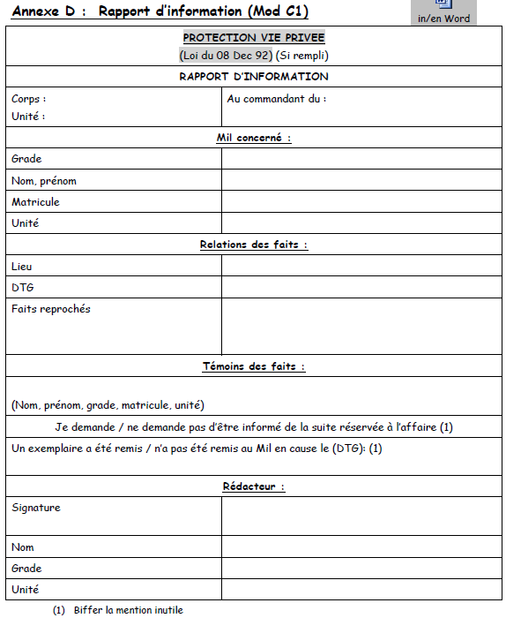

Slide 11
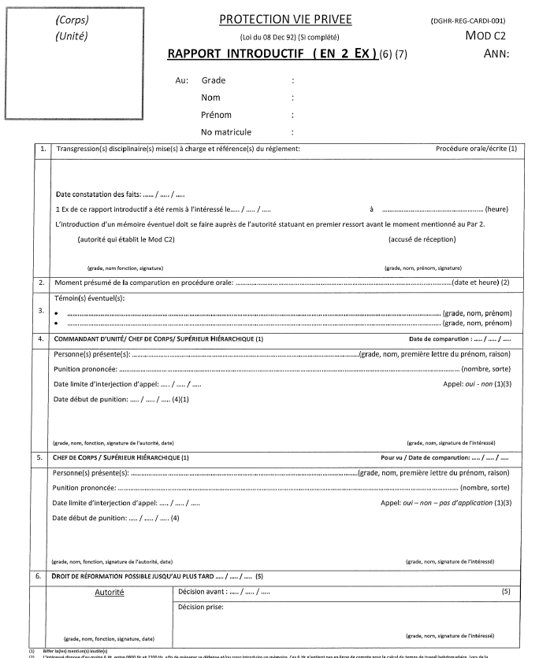
Notes:
Réformation: annulation de la punition pour vice de procédure

Slide 12
3. La procédure en premier ressort
Délai avant la comparution :
Date limite de préparation de la défense (mémoire)
Minimum 6 heures entre 0800 Hr et 2200 Hr en dehors des heures de travail
La comparution:
Généralement orale
Présence d’un militaire (CSM, …) plus gradé et de la même unité
A sa demande, est entendu seul, sinon avec son défenseur
12

Slide 13
3. La procédure en premier ressort
Sursis
3 mois à 2 ans
Si pas de punitions d’arrêts dans les 6 mois précédant
Punition non effectuée sauf si nouvelle infraction ou transgression punie d’arrêt durant mise épreuve
13

Slide 14
4. La procédure en appel
Droit à l’appel :
Interjeter appel est un droit
Requête motivée
Supérieur fonctionnel
Délai d’introduction de l’appel :
Au plus tôt le lendemain
Au plus tard le surlendemain
NB : jours ouvrables !
14

Slide 15
4. La procédure en appel
Autorité compétente : CO
Procédure écrite ou orale,mais le militaire en cause est toujours entendu!
La punition peut être …
Annulée
Maintenue
Modifiée
15

Slide 16
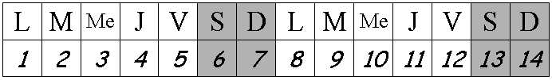
Exemple: Passer au rapport
Un Caporal passe au rapport le mardi 02 Il reçoit 5 jours d ’arrêts simples et ne désire pas faire appel...
Délai d’appel
Comparution et notification
Exécution des 5 jours AS

Slide 17
Exemple: Exécution de la punition
Un élève passe au rapport le lundi 01 Il reçoit 2 jours d ’arrêts simples et interjette appel
Rentrée de la requête motivée
Exécution des 4 jours AS reçus en Appel !
Comparution 1er ressort
Comparution en Appel

Slide 18
5. Effacement des punitions
Les punitions seront effacées:
A la fin de la formation de base pour les punitions encourues pendant la période de formation
A la nomination au grade de sergent ou de sous-lieutenant pour les punitions encourues avant la nomination
Si aucune punition n’a été donnée pendant une période de travail de 3 ans
18

Slide 19
Objectifs
A la fin de la leçon, le candidat sera capable de :
Expliquer les différentes punitions existantes, pour chaque punition le minimum et le maximum pouvant être infligé, l’autorité ayant droit de punir.
Expliquer la procédure disciplinaire à partir de la transgression jusqu’au commencement de la punition ainsi que les recours possibles.

Slide 20
Aperçu de la leçon
Les punitions disciplinaires
Qui a le droit de punir
La procédure en premier ressort
La procédure en appel
Effacement des punitions

